Slide 1
复杂网络
复杂网络中的挖掘

Slide 2
复杂网络中的挖掘
7.1 引言
7.2 重要节点挖掘研究现状及评价指标
7.3 常见重要节点挖掘方法
7.4 社团结构挖掘研究现状及评价指标
7.5 常见社团挖掘方法

Slide 3
7.1 引言
在复杂网络的研究中，通常只关注哪些节点有边相连，至于节点在什么位置、边是什么形状都不是关注的重点。通常把不依赖于节点的具体位置和边的具体形态所表现出来的网络结构叫网络拓扑。
复杂网络本质上都是非同质拓扑结构，该种结构也决定了网络中每个节点的重要程度是不同的。
在复杂网络的挖掘研究中，对网络中节点的重要性进行评估，发掘网络中的重要节点具有重要的实用价值。尤其是对各种各样具体的实际网络，更能针对性地分析网络性质制定正确的策略和措施。

Slide 4
7.1 引言
1）在犯罪关系网络中，可以迅速定位犯罪团伙的头目，集中警力进行布控；
2）在搜索引擎的应用方面，可以把搜索到的正确结果根据其匹配和重要程度排序后返回用户；
3）在谣言传播网络中，可以发掘出谣言来源，避免出现“蝴蝶效应” ；
4）在大规模计算机网络总，可以根据服务器节点的重要程度进行有针对性的备份，从而在保证网络鲁棒性的同时，由能有效地节省资源。
5）在传染病或者病毒网络中，可以针对性地先治疗或者隔离病源，有效防止病毒的传播和扩散。

Slide 5
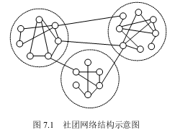
7.1 引言
复杂网络通常会存在不同的社团，社团内部节点间的连接相对紧密，而社团间的节点只有少量连接。
图 7.1 是一个小型具有社团结构性质的网络，该网络中包含了三个社团。在不同的实际网络中，社团结构的实际意义通常会有所不同，对社团结构的研究是了解整个网络结构和功能的重要途径，因此社团结构在实际网络中有着重要意义。

Slide 6
7.2 重要节点挖掘研究现状及评价指标
不同领域的复杂网络研究侧重点有所差异，因而重要节点挖掘算法优劣的评估指标也不同。
7.2.1 介绍重要节点挖掘研究现状；
7.2.2 分别介绍社会网络分析和系统科学分析中的算法优劣评价指标;
7.2.3 介绍合理评价指标应当满足的几个条件。

Slide 7
7.2.1 重要节点挖掘研究现状
评价网络中节点重要性的方法有很多，但其本质均是源于图论以及基于图的数据挖掘，对应于图论中的最关键节点问题（most vital node problem）和最关键边问题（most vital edge problem ）。
复杂网络的节点重要性研究最早开始于社会网络分析领域，并且至今仍是学术界的研究重点。随着复杂网络研究的不断深入，系统科学研究领域、信息搜索领域等众多领域均分别独立地提出了类似的问题。

Slide 8
7.2.1 重要节点挖掘研究现状
社会网络分析认为节点的重要性等价于该节点与其他节点的连接而使其具有的显著性，其特点在于不破坏网络的连通性，且仅考虑单个节点的重要性而不考虑节点集的重要性。
系统科学的分析方法是通过度量节点删除对网络连通性的破坏程度来反映复杂网络中节点（集）的重要性，即“破坏性等价于重要性”。
在互联网搜索领域，计算机科学家也提出了很多算法来判断网页节点的重要程度。
多指标体系的综合评价方法也可以用于网络中节点重要度的评价，

Slide 9
7.2.2 重要节点指标分析
1． 不破坏网络结构的指标
该类指标以不破坏网络的整体性的前提下，通过“放大”节点的某些属性的显著性差异从而评估节点的重要性程度。在已提出的指标中主要包含中心性和声望两大类。
中心性的概念最早来源于应用统计学的思想，仅用于估计样本点的集中程度。这类指标将节点的某个属性定义为中心化指标，通过比较网络中所有节点的该种属性，找出对网络的拓扑结构起着较高作用的重要节点。
声望是另一类用于评估节点重要程度的评估指标。该类指标认为网络中的每个节点都有一个声望值，当某个节点与较多的节点有联系或者与它连接的节点本身具有较小的声望，认为该节点是这个网络中比较“著名”的节点，则该节点是网络中的最重要节点。

Slide 10
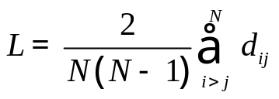
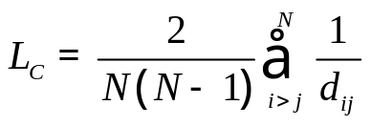
7.2.2 重要节点指标分析
2． 基于节点删除方法的指标
该类指标利用网络的连通性来反映系统某种功能的完整性，通过度量节点对网络通性的破坏程度来反映网络节点的重要性。一般来讲，系统中节点的删除除了对系统通性可能具有破坏，还会影响到系统的一些其他指标，所以通过计算这些指标的性能化也能度量节点的重要性。
最大连通分支尺寸：R＝N_{R}／N
平均最短路径长度：
网络效率：
网络生成树数目：τ（G）＝det（AA^{T}）

Slide 11
7.2.3 合理评价指标所需条件
（1）中心化指标应该是对称的，若对网络的节点重新编号，中心化指标应该不改变。
（2）无论将一个节点看成整个图的节点，还是将其看成一个连通分支的节点，所得到的中心化指标的值应该一致。
（3）孤立节点的中心化指标应该最小。
（4）在具有链式结构的网络中，节点的中心化指标应该从边缘向中心递增，即越靠近中心，节点的中心化程度应该越高。
（5）在所有的具有 N 个节点的连通网络中，链式结构网络的顶端节点的中心化指标应该最小，而星型结构网络的中心节点的中心化指标应该最大。
（6）移去某个节点的某条边，至少不会增加该节点的中心化指标。

Slide 12
7.3 常见重要节点挖掘方法
常见的节点重要性评估方法有很多种，根据评估方法侧重点的不同，可以分为三类：基于节点之间的直接连接状态、基于目标节点到其他节点的最优连接方式以及基于模拟流的分析。
7.3.1 基于节点关联性的方法
7.3.2 基于最短路径的方法
7.3.3 基于模拟流的方法
7.3.4 其他分析方法

Slide 13
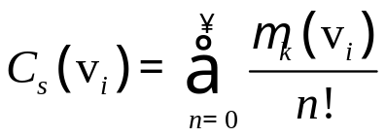
7.3.1 基于节点关联性的方法
1． 节点度
设网络具有 N 个节点，则节点 v_{i} 的度指标定义为：
归一化的度指标定义为：
C_{D}（ v_{i} ）＝ C_{d}（k_{i}）／（N－1）
2． 子图
计算节点 v_{i}的子图中心性公式为：
µ_{n}（ v_{i} ）＝（A^{n}）_{ii}
C_{d}（v_{i} ）＝k_{i}

Slide 14
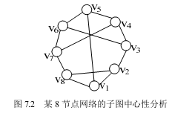
子图例子
根据节点所在回路的不同（不考虑五边形、六边形、七边形、八边形）可以将它们分为三类：（1）节点 v₁、v₂、v₈ 存在于一个三角形回路中；（2）节点 v₃、v₅、v₇ 分别存在于两个四边形回路中；（3）而节点 v₄、v₆存在于三个四边形回路中。实际计算结果是，节点 v₁、v₂、v₈ 具有最高的重要性，节点v₃、v₅、v₇ 具有最低的重要性，原因是三角形的权重大。

Slide 15
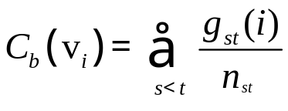
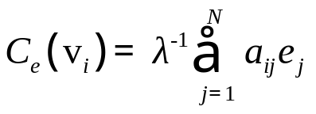
7.3.2 基于最短路径的方法
1． 介数
节点 v_{i} 的介数可以表示：
该指标可归一化定义为：
C_{B}（v_{i}）＝C_{b}（v_{i}）／［（N－1）（N－2）／2］
2． 特征向量

Slide 16
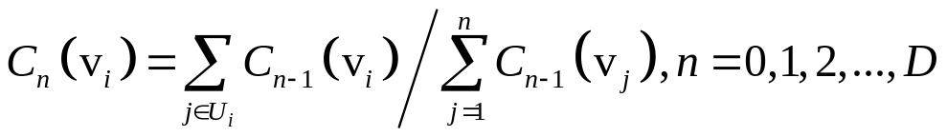
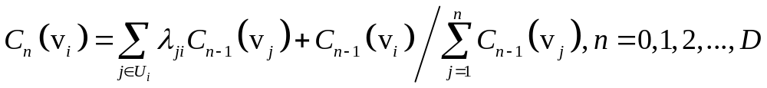
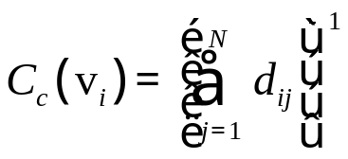
7.3.2 基于最短路径的方法
3． 近似特征向量指标
则C_{A}（v_{i}）＝C _{D}（v_{i}）为最终的近似特征向量指标
对于加权网络有：
4． 接近度
归一化的接近度指标定义为：
C_{c}（ v_{i} ）＝（N－1）C_{c}（ v_{i} ）

Slide 17
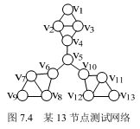
7.3.2 基于最短路径的方法
【例7.1】图7.4 是一个具有13个节点、18条边的测试网络，请分别用特征向量指标C_{e} 、近似特征向量指标C_{A} 、接近度指标C_{C} 分析网络中各节点的重要性。

Slide 18
7.3.2 基于最短路径的方法
解：分别运用公式（7.13 ）、（7.14 ）和（7.17 ）可得：
节点 | v₁ | v₂ | v₃ | v₄ | v₅ | v₆ | v₇ | v₈ | v₉ | v₁₀ | v₁₁ | v₁₂ | v₁₃
C_{e} | 0.20 | 0.28 | 0.28 | 0.32 | 0.33 | 0.32 | 0.28 | 0.28 | 0.20 | 0.32 | 0.28 | 0.28 | 0.20
C_{A} | 0.055 | 0.079 | 0.079 | 0.089 | 0.094 | 0.089 | 0.079 | 0.079 | 0.055 | 0.089 | 0.079 | 0.079 | 0.055
C_{C} | 0.26 | 0.32 | 0.32 | 0.41 | 0.50 | 0.41 | 0.32 | 0.32 | 0.26 | 0.41 | 0.32 | 0.32 | 0.41

Slide 19
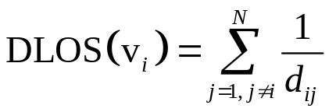
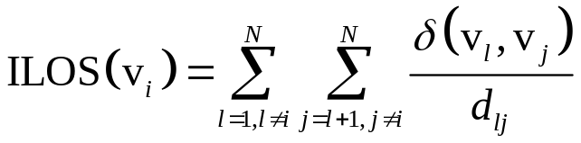
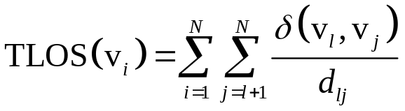
7.3.2 基于最短路径的方法
5． 节点删除法
TLOS （ v_{i} ）=DLOS（ v_{i} ）+ILOS（ v_{i} ）
其中直接网络效率损失为：
间接网络效率损失为：
网络总损失为：

Slide 20
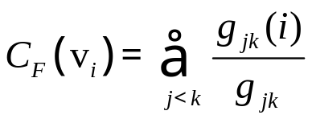
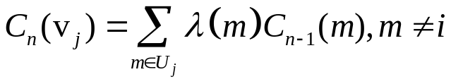
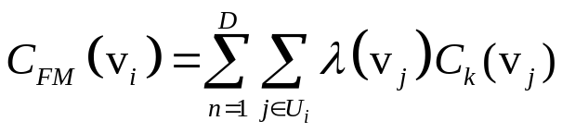
7.3.3 基于模拟流的方法
1． 流介数
2． 近似流介数

Slide 21
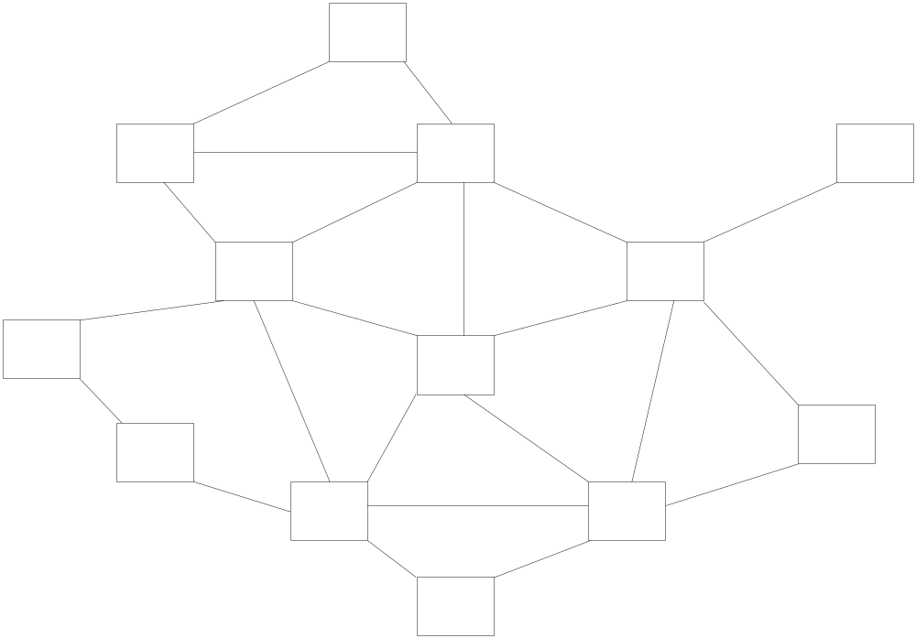
7.3.3 基于模拟流的方法
【例7.2】图7.5 是一个有13个节点、18条边的测试网络，请分别用流介数和近似流介数指标分析网络中各节点的重要性。

Slide 22
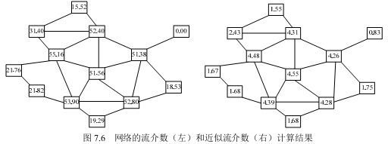
7.3.3 基于模拟流的方法
解：

Slide 23
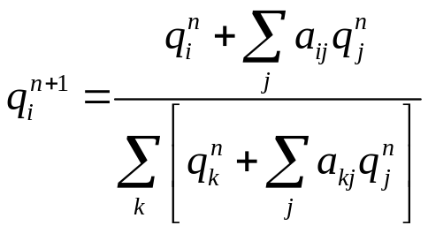

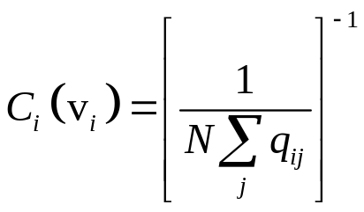
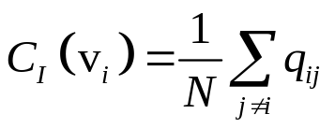
7.3.4 其他分析方法
1． 累计提名
2． 信息指标

Slide 24
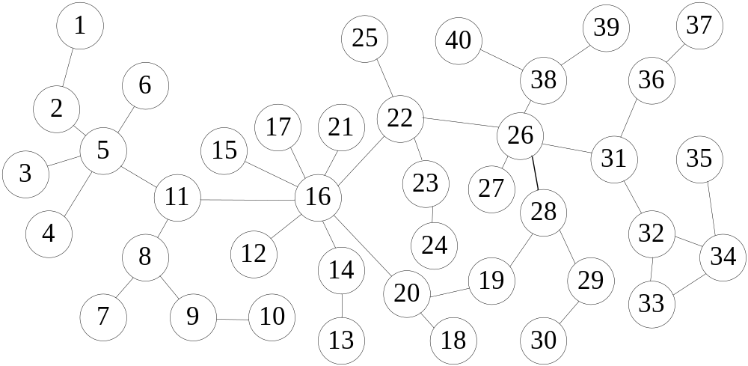
7.3.4 其他分析方法
【例7.3】分别用节点删除法、累计提名和信息指标分析 40个艾滋病患者性关系网络（图7.8）中的每个节点的重要程度。

Slide 25
7.3.4 其他分析方法
解：(1)用节点删除法求得结果:
（2）用累计提名所得结果：
节点 | 16 | 26 | 11 | 31 | 5 | 22 | 8 | 32 | 38 | 28
C_{R} | 0.371 | 0.215 | 0.191 | 0.131 | 0.125 | 0.109 | 0.084 | 0.075 | 0.075 | 0.069
节点 | v20 | v14 | v36 | v29 | v2 | v9 | v34 | v23 | v19 | v12
C_{R} | 0.056 | 0.047 | 0.043 | 0.043 | 0.041 | 0.040 | 0.031 | 0.030 | 0.030 | 0.030
节点 | 15 | 17 | 21 | 25 | 27 | 18 | 39 | 40 | 3 | 4
C_{R} | 0.030 | 0.030 | 0.030 | 0.028 | 0.025 | 0.024 | 0.024 | 0.024 | 0.024 | 0.024
节点 | 6 | 37 | 13 | 24 | 33 | 7 | 30 | 1 | 10 | 35
C_{R} | 0.024 | 0.024 | 0.024 | 0.023 | 0.023 | 0.023 | 0.020 | 0.020 | 0.019 | 0.019
节点 | 16 | 22 | 11 | 20 | 26 | 14 | 12 | 15 | 17 | 21
C_{CN} | 21.62 | 12.51 | 10.05 | 9.366 | 8.900 | 7.732 | 6.936 | 6.936 | 6.936 | 6.936
节点 | 5 | 28 | 19 | 23 | 8 | 25 | 31 | 38 | 18 | 27
C_{CN} | 5.592 | 4.881 | 4.570 | 4.475 | 4.121 | 4.014 | 3.900 | 3.595 | 3.004 | 2.855
节点 | 13 | 2 | 32 | 3 | 4 | 6 | 29 | 9 | 24 | 36
C_{CN} | 2.480 | 2.000 | 1.864 | 1.794 | 1.794 | 1.794 | 1.745 | 1.474 | 1.435 | 1.395
节点 | 7 | 39 | 40 | 34 | 33 | 1 | 30 | 10 | 37 | 35
C_{CN} | 1.322 | 1.153 | 1.153 | 0.995 | 0.917 | 0.641 | 0.560 | 0.473 | 0.447 | 0.319

Slide 26
7.3.4 其他分析方法
（3）第一种信息指标所得结果：
（3）第二种信息指标获得结果：
节点 | 16 | 22 | 26 | 20 | 11 | 28 | 19 | 31 | 14 | 12
C_{i} | 0417 | 0.392 | 0.388 | 0.357 | 0.351 | 0.348 | 0.336 | 0.310 | 0.303 | 0.299
节点 | 15 | 17 | 21 | 38 | 23 | 25 | 27 | 5 | 8 | 18
C_{i} | 0.299 | 0.299 | 0.299 | 0.292 | 0.290 | 0.285 | 0.283 | 0.282 | 0.274 | 0.266
节点 | 29 | 32 | 36 | 13 | 39 | 40 | 24 | 2 | 3 | 4
C_{i} | 0.265 | 0.248 | 0.242 | 0.236 | 0.228 | 0.228 | 0.227 | 0.225 | 0.222 | 0.222
节点 | 6 | 9 | 7 | 34 | 33 | 30 | 37 | 1 | 10 | 35
C_{i} | 0.222 | 0.220 | 0.218 | 0.217 | 0.216 | 0.212 | 0.197 | 0.185 | 0.182 | 0.180
节点 | 16 | 26 | 22 | 20 | 28 | 11 | 19 | 31 | 5 | 38
C_{I} | 0.516 | 0.472 | 0.466 | 0.425 | 0.418 | 0.406 | 0.394 | 0.372 | 0.360 | 0.346
节点 | 14 | 32 | 12 | 15 | 17 | 21 | 8 | 23 | 27 | 25
C_{I} | 0.345 | 0.332 | 0.329 | 0.329 | 0.329 | 0.329 | 0.327 | 0.327 | 0.312 | 0.311
节点 | 29 | 34 | 18 | 33 | 36 | 2 | 9 | 13 | 3 | 4
C_{I} | 0.305 | 0.298 | 0.292 | 0.288 | 0.284 | 0.272 | 0.260 | 0.257 | 0.256 | 0.256
节点 | 6 | 39 | 40 | 24 | 7 | 30 | 37 | 35 | 1 | 10
C_{I} | 0.256 | 0.254 | 0.254 | 0.247 | 0.243 | 0.233 | 0.221 | 0.214 | 0.212 | 0.205

Slide 27
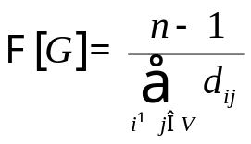
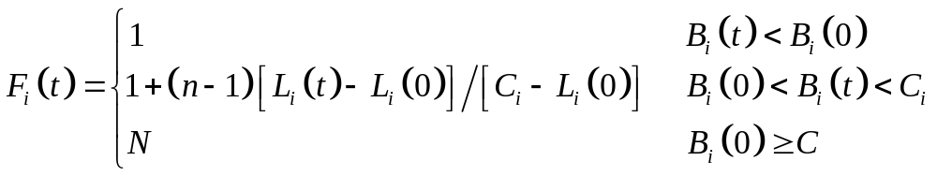
7.3.4 其他分析方法
3． 节点收缩法
IMC（v_{i}）＝1－Φ［G］／ Φ ［G＊v_{i}］
4．过载函数法
节点v_{i}的结构负载为:B（v_{i}）＝N（N－1）∑σ_{jl}(v_{i} )／σ_{jl}
过载函数为：
节点v_{i}的负载容量为： C_{i}＝（1＋α）B_{i}（0）
节点v_{i}的重要性为：I_{i}＝［L_{i}－L₀］／L_{i}＝1－［L₀／L_{i}］

Slide 28
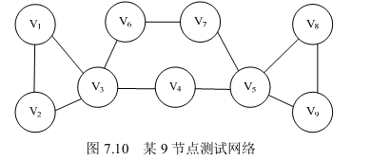
7.3.4 其他分析方法
【例7.4】分别用节点收缩法和过载函数法分析图7.10 中的每个节点的重要程度（假设该网络的初始负载和容量如表7.5 所示），并进行简单分析。

Slide 29
7.3.4 其他分析方法
解：根据公式（7.42 ）和公式（7.46 ）可以得到表7.6所示的结果。通过比较两种方法得到的结果可以看出，考虑级联失效对复杂网络节点重要性评估有着显著的影响。
在不考虑级联失效的条件下，节点v₃、v₅是重要的关键节点，节点v₄的重要度并不突出；而考虑级联失效的条件下，节点v₄的失效会触发其他节点的级联失效，使得整个网络的性能大幅度下降，从而这个节点重要度大幅提高。而且我们从表7.5中可以看出该节点度和初始负载均较低，但节点v₄失效后，首先导致节点v₆失效，接着导致其他节点的级联失效。这意味着节点v₄是一个“潜在的关键节点”。

Slide 30
7.3.4 其他分析方法
表7.5 图7.10 各节点的初始负载和容量
表7.6 图7.10 的节点重要性计算结果
节点 | v₁ | v₂ | v₃ | v₄ | v₅ | v₆ | v₇ | v₈ | v₉
B_{i}（0） | 0.022 | 0.022 | 0.583 | 0.472 | 0.583 | 0.306 | 0.306 | 0.222 | 0.222
C_{i} | 0.333 | 0.333 | 0.875 | 0.708 | 0.875 | 0.459 | 0.459 | 0.333 | 0.333
节点 | v₁ | v₂ | v₃ | v₄ | v₅ | v₆ | v₇ | v₈ | v₉
IMC（v_{i}） | 0.362 | 0.362 | 0.582 | 0.724 | 0.587 | 0.491 | 0.491 | 0.362 | 0.362
I_{i} | 0.070 | 0.070 | 0.143 | 0.091 | 0.143 | 0.081 | 0.081 | 0.070 | 0.070

Slide 31
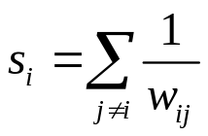
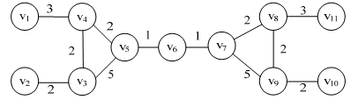
7.3.4 其他分析方法
5． 权值降低法
节点v_{i}的点权为：
只考虑点权的情况：
表7.7 图7.11 各节点的点权
节点 | v₁ | v₂ | v₃ | v₄ | v₅ | v₆ | v₇ | v₈ | v₉ | v₁₀ | v₁₁
s_{i} | 0.33 | 0.50 | 1.20 | 1.33 | 1.70 | 2.00 | 1.70 | 1.33 | 1.20 | 0.50 | 0.33

Slide 32
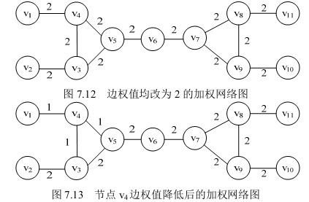
7.3.4 其他分析方法
5． 权值降低法
只考虑位置因素的情况：

Slide 33
7.3.4 其他分析方法
只考虑位置因素的情况：
节点v_{i}的位置重要度指标：L_{i}＝1－l_{i}／l
表7.8 图7.12 中各节点的位置重要度指标
节点v_{i}的重要度计算公式为： W_{G}（V_{i}）＝s_{i}／l_{i}
表7.9 图7.11 中各节点的重要度指标
节点 | v₁ | v₂ | v₃ | v₄ | v₅ | v₆ | v₇ | v₈ | v₉ | v₁₀ | v₁₁
l_{i} | 2.891 | 2.891 | 2.727 | 2.727 | 2.455 | 2.436 | 2.455 | 2.727 | 2.727 | 2.891 | 2.891
L_{i} | 0.031 | 0.031 | 0.085 | 0.085 | 0.177 | 0.183 | 0.177 | 0.085 | 0.085 | 0.031 | 0.031
节点 | v₆ | v₅ | v₇ | v₄ | v₈ | v₃ | v₉ | v₂ | v₁₀ | v₁ | v₁₁
L_{i} | 0.821 | 0.693 | 0.693 | 0.489 | 0.489 | 0.440 | 0.440 | 0.173 | 0.173 | 0.115 | 0.115

Slide 34
7.4 社团结构挖掘研究现状及评价指标
7.4.1 社团结构挖掘研究现状
7.4.2 社团结构的定义和模块性函数
7.4.3 经典检验网络
7.4.4 社团划分结果评价

Slide 35
7.4.1 社团结构挖掘研究现状
现有的社团结构算法主要分为两类：计算机科学中的图形分割算法和社会学中的分级聚类算法。
前者主要包括 Kernighan-Lin 算法、谱平分法、派系过滤算法等；
而后者通常称为分级聚类方法。分级聚类是寻找社会网络中社团结构的一类传统算法，它基于各个节点之间连接的相似性，把网络自然地划分为各个子群，根据加边或者去边，该类算法又可以分为两类：分裂方法和凝聚算法。
从其他不同的角度分析社团结构的算法又包括：基于相似度度量的凝聚算法、基于信息论的算法、基于 PCA 的算法、最大化模块性的算法等等。

Slide 36
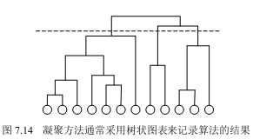
7.4.1 社团结构挖掘研究现状
按照网络中添加或者删除边的先后次序，分级聚类算法通常采用世袭图或树状图来记录算法的结果，从而描述整个网络从单个独立的社团逐步凝聚为整个网络的连续过程。在图7.14 中，底部的各个圆圈代表了网络中的各个节点，水平虚线从树的底端逐步上移，各个节点也逐步聚合成为更大的社团。当虚线移至顶部时，整个网络就可以看作是一个社团。在该树状图的任何一个位置用虚线断开，都对应着一种社团结构划分结果。

Slide 37
7.4.2 社团结构的定义和模块性函数
1． 社团定义
网络社团结构的定义有多种，最为常见的定义有两种：一种是基于网络节点的相对连接频数，另一种是以网络连通性为评判标准。
根据节点的相对频数将网络中的节点划分为不同的社团时，网络呈现出社团内连接稠密而社团间连接稀疏的特点。
一般来讲，有强社团和弱社团两种定义：强社团是指子图H中任何一个节点与H内部节点连接的度大于其与H外部节点连接的度；弱社团是指子图H中所有节点与H内部节点的度之和大于H中所有节点和H外部节点连接的度之和。

Slide 38
7.4.2 社团结构的定义和模块性函数
此外还有一个比强社团更为严格的社团定义为 LS集，它是指一个由节点构成的集合，其任何真子集与该集合内部的连边均大于该真子集和外部的连边。
以连通性为标准定义的社团也称为派系，一个派系是指由 3 个或者 3 个以上的节点组成的全连通子图，即任何两个节点之间均有连接。在社团的各种定义中，派系的定义最为严格，但是也可以通过弱化连接条件进行拓展，形成 n－派系，这里的n是指子图中的任意两个节点之间不必直接相连，但最多通过n－1 个节点能够连通。
上述两种方法均可以用于定义社团，但是基于网络连通性的定义方式允许社团间存在重叠性。

Slide 39
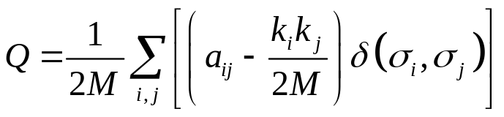
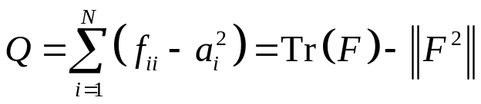
7.4.2 社团结构的定义和模块性函数
2． 模块性 Q 函数
第一种表示法：
第二种表示法：
如果社团内部节点间的边没有随机连接得到的边多，则Q函数的值为负数。相反，当Q函数的值接近1时，表明相应的社团结构划分得很好。在实际应用中，Q的最大值一般在0.3～0.7的范围内，更大的值很少出现。在社团结构的划分过程中，计算每一种划分所对应的Q值，即模块性值，并找出数值尖峰所对应的划分（通常会有一两个），这就是最好或最接近期望的社团结构划分方式。

Slide 40
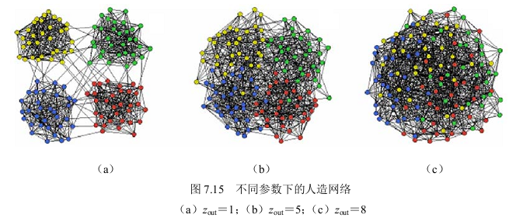
7.4.3 经典检验网络
目前用于检验和比较的经典网络主要有两类：人造网络和实际网络。
常用的人造网是由128个节点构成的网络，该网络包含4个社团，每个社团内部包含32个节点。

Slide 41
7.4.3 经典检验网络
人造网的检验虽然在一定程度上验证了划分算法的有效性，但是由于人们比较感兴趣的网络大多是实际网络，因此仍需要用实际网络对划分算法进行进一步的检验。选择用作检验的实际网络时，需要注意一下三点：
1）保证构建网络的数据时方便易得的；
2）保证网络有实际的意义，从而可以判断社团划分的结果是否具有可解释性；
3）为了方便不同划分算法之间的比较，宜采用已被广泛使用的实际网络。

Slide 42
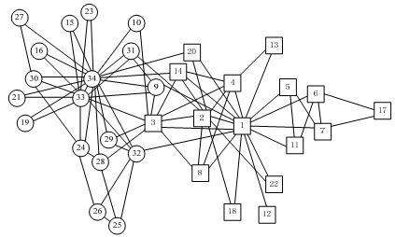
7.4.3 经典检验网络
空手道俱乐部网络也称为Zachary网络，是检验不同社团发现算法的一个经典实际网络。
其它比较常用的实际网络有：①美国大学橄榄球比赛网；②物理学家合作网；③桑塔菲研究所科学家合作网；④经济学家合作网。

Slide 43
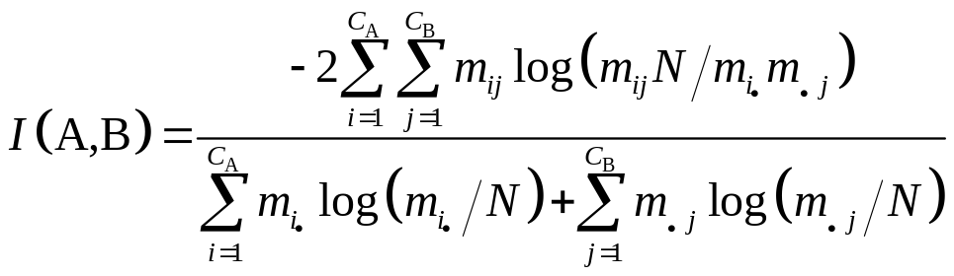
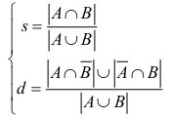
7.4.4 社团划分结果评价
三种社团划分结果的评价方法
1、正确划分率
S＝N_{R}／N
2、共同信息比较法
3、D函数法
A、B是任意两个集合，两个集合标准化后的相似度（s）和相异度（d）为:

Slide 44
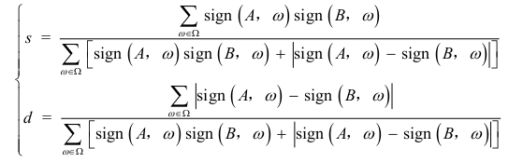

7.4.4 社团划分结果评价
3． D 函数比较法
A、B是任意两个集合，两个集合标准化后的相似度（s）和相异度（d）为:
配对规则
1、选择具有最大相似度的两个集合作为一对，若集合数目不同，多出的集合与空集进行配对；
2、计算每对的相异度：
3、综合每对集合相异度：

Slide 45
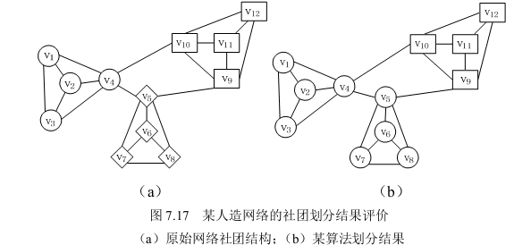
7.4.4 社团划分结果评价
【例7.5】设图7.17 给出人造网络的实际划分（a ）和某算法的划分结果（b ），其中节点的不同形状表示属于不同的社团。试用上面三种方法分别评价算法的划分结果。

Slide 46
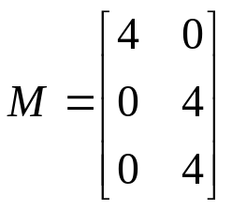
7.4.4 社团划分结果评价
解：从图7.17 中可知左右两图的区别在于：人造网络实际上具有 3 个社团，但在划分结果中只有一个社团与实际社团完全相同，而第二个社团包含了另外两个社团。
（1）若利用正确划分率方法评价，可得：
S＝N _{R}／N＝4／12=0.333
（2）若利用共同信息比较法评价，可设圆形节点为社团 1 ，矩形节点为社团2 ，菱形节点为社团3 ，因此有C_{A}、C_{B}分别为3 、2 。由此可得这两个网络的混合矩阵为：

Slide 47
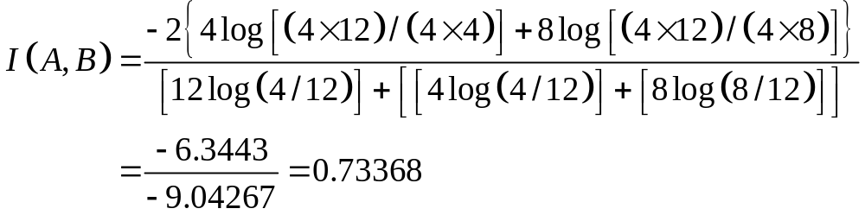
7.4.4 社团划分结果评价
（2）
（3 ）若利用 D 函数比较法评价，可将真实划分和算法划分中圆形节点集合之间、矩形节点集合之间、菱形节点集合与空集分别进行配对，它们之间的相异性分别为：
d₁＝0；d₂＝4／（4 ＋4）＝1／2；d₃＝4／（0＋4）＝1
因此对于真实划分和算法划分结果有：
D ＝（0＋1 ／2 ＋1 ）／3 ＝1 ／2

Slide 48
7.5 常见社团挖掘方法
7.5.1 Kernighan－Lin算法
7.5.2 谱平分法
7.5.3 派系过滤算法
7.5.4 分裂算法
7.5.5 凝聚算法
7.5.6 基于局部信息的算法
7.5.7 基于网络动力学的算法

Slide 49
7.5.1 KERNIGHAN－LIN算法
1970 年，Kernighan和Lin 提出了一种试探优化法，简称 K－L 算法。该算法是一种采用贪婪算法原理将网络划分为两个大小已知的社团的二分法，其基本思想在于在网络划分时引入一个增益函数 Q，通过交换节点对使 Q 值达到最大从而获得最优的社团结构划分结果。其中，增益函数Q 定义为两个社团内部的边数减去连接两个社团之间的边数所得差值。
具体执行过程可以描述为：
（1）初始化：人为设定社团的大小（节点数目）以及两个社团的最初配置（可以按照指定的社团大小将节点随机划分到两个社团中）。

Slide 50
7.5.1 KERNIGHAN－LIN算法
（2 ）交换及计算：首先尝试交换所有分别取自不同社团的两个节点并计算交换前后增益函数 Q 的变化量，然后交换变化量最大的两个节点并记录交换后网络的Q 值。不断重复上述两个操作，直到一个社团内的所有节点均被交换过。
（3）最优选择：考察步骤2中的所有交换后得到的Q值，找到Q最大的一次交换，该次交换所对应社团分布便认为是网络社团结构的最佳分割。
需要注意：在交换的过程中，每一个节点只能被交换一次；在整个交换过程中，Q值可能不是一直单调递增的，在某次交换后Q值可能会降低。不过，这不影响在随后的过程中可能得到一个更大的Q值。

Slide 51
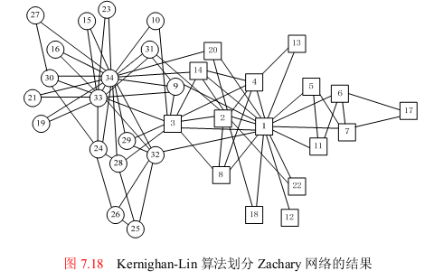
7.5.1 KERNIGHAN－LIN算法
该算法的缺点是算法本身没有利用网络的全局结构等信息进行分析，并且必须事先指定社团的大小，如果指定值和实际值不一致就会出现错误划分。

Slide 52
7.5.2 谱平分法
谱分析的主要思想是通过对拉普拉斯矩阵的特征值、特征向量的分析，挖掘网络中的社团结构。
此处采用另外一种拉普拉斯矩阵的表示方法：矩阵 L与邻接矩阵 A 的关系就是L＝K－A，其中K 是对角线元素为各节点度的对角阵。矩阵L对角线上的元素 l_{ii} 为节点 v_{i}的度，非对角线上的元素l_{ij}表示节点v_{i}和节点v_{j}的连接关系。如果节点v_{i}和v_{j}之间有边连接，则 l_{ij}值为－1，否则为 0。
谱平分法的主要研究对象是网络的 Laplace矩阵的谱特征，因此网络的 Laplace矩阵特点会对算法的执行结果有比较大的影响。由于网络结构不同，其对应的 Laplace矩阵的特点也有所不同，因此这里将从下面三种情况对算法本身进行简单描述。

Slide 53
7.5.2 谱平分法
首先考虑网络可以被划分为g个互不重叠的社团G_{k}，且社团之间没有边相互连接，那么此时网络的 Laplace矩阵就是一个可以分为g块的对角矩阵。其中，对角矩阵的每一块对应着一个社团，同时都具有特征值为零的特征向量e（u），u ＝1，2 ，…，g。此时，网络的 Laplace矩阵共有g个特征值为零的特征向量。如果节点 v_{i}属于社团u时，则第u个特征向量的第i个元素e_{i}（u）＝1，否则等于零。
简单的一种情况：网络中只存在两个社团，但是社团间有少量连线，则此时网络的 Laplace矩阵L对应两个近似对角矩阵块。在这种情况下，L只有一个特征值是零，其余特征值都大于零。

Slide 54
7.5.2 谱平分法
因为实对称矩阵非零特征值对应的特征向量是正交的，因此除了零特征值对应的特征向量之外，其它特征值对应的特征向量同时具有正元素和负元素。这样，对于只具有两个社团的网络来说，可以根据 Laplace矩阵中大于零的特征值对应的特征向量的元素的正负来划分社团：正元素对应的节点属于一个社团，而负元素对应的节点属于另一个社团。
一般情况：网络具有g个明显的社团结构，但社团之间有少量边的连接，此时 Laplace矩阵不再是分块的对角矩阵。图的Laplace矩阵的所有特征值均是非负时，该矩阵只有一个特征值为零，其它g－1 个特征值都大于零。这时，网络相应的特征向量可以大致看作是前面极端情形的特征向量e（u）的线性组合。

Slide 55
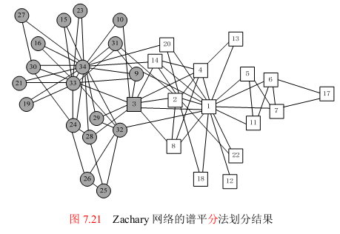
7.5.2 谱平分法
该算法的复杂度为 О（N³），用 Lanczos快速算法来计算，此时算法复杂度将大约降至 M／（λ₃－λ₂）。谱平分法的最大缺陷就是：它只能将网络划分为两个部分；如果网络有多个社团，就需要多次重复使用该算法。

Slide 56
7.5.3 派系过滤算法
思想：一个社团可以看作是由多个相互连通的“小的全耦合网络”的集合，这些“全耦合网络”称为“派系”，而k－派系表示该全耦合网络的节点数目为k。
派系过滤算法采用了迭代回归的算法。首先，对于节点v_{i} ，定义两个集合A和B。其中，A为包含节点v_{i}在内的两两相连的所有节点的集合，而B为与A中各节点都相连的节点的集合。在算法执行过程，需要对集合A和B中的节点进行编号以避免重复选到某个节点。基于集合A和B，算法可以描述为：
（1 ）初始集合A＝｛v_{i}｝，B＝｛v_{i}的邻居｝；
（2 ）从集合B中移动一个节点到集合A，同时删除 B中不再与A中所有节点相连的节点；

Slide 57
7.5.3 派系过滤算法
（3 ）如果集合A的大小未达到s前集合B已为空集，或者A、B为已有一个较大的派系中的子集，则停止往下计算，返回递归的前一步；反之，当 A达到s，就得到一个新的派系，记录该派系，然后返回递归的前一步，继续寻找新的派系。
由此，可得到所有从节点v_{i}出发的大小为s的派系。
在找到网络中所有的派系以后，就能得到这些派系的重叠矩阵，该矩阵是一个对称的方阵。重叠矩阵的每一行（列）对应一个派系。对角线上的元素表示相应派系的大小（即派系所包含的节点数目），非对角线元素代表两个派系之间的公共节点数。在得到派系重叠矩阵后，就可利用该矩阵求得任意的k―派系社团。

Slide 58
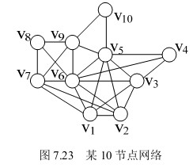
7.5.3 派系过滤算法
【例7.6】利用派系过滤算法寻找图7.23 所示网络的4 －派系社团，并写明计算过程。

Slide 59
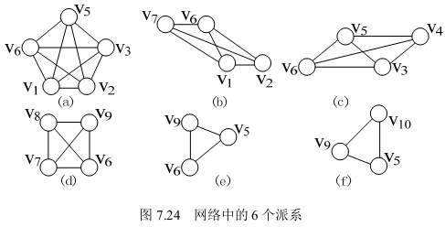
7.5.3 派系过滤算法
解：通过运用派系过滤算法可以得到该网络包含 6 个派系，分别为：G₁＝｛v₁，v₂，v₃，v₅，v₆｝；G₂＝｛v₁，v₂，v₆，v₇｝；G₃＝｛v₃，v₄，v₅，v₆｝；G₄＝｛v₆，v₇，v₈，v₉｝；G₅＝｛v₅，v₆，v₉｝；G₆＝｛v₅，v₉，v₁₀｝，如图7.24 所示。

Slide 60
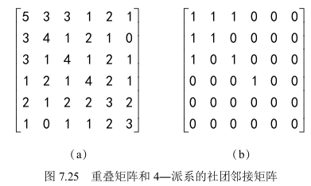
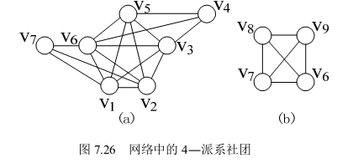
7.5.3 派系过滤算法
基于图7.24 ，可以求得如图7.25 所示的重叠矩阵（a ）和4―派系的社团邻接矩阵（b ）。
根据图7.25 （b ）的连通性分析可知，该网络含有两个 4 ―派系的社团结构，如图7.26 所示。

Slide 61
7.5.4 分裂算法
1． GN 算法
GN 算法是一种基于边介数的社团发现算法。该算法采用分割法，依据边不属于社区的程度逐步把不属于任何社团的边（即社团之间相连接的边）删除，直到把所有的边都删除掉。
GN 算法的执行过程如下：
（1 计算网络中所有连接边的边介数；
（2 找到介数最高的边并将它从网络中移除，并重新计算剩余各边的边介数；
（3 重复步骤（2直到网络中所有的边均被移除。
需注意：某条边被移除后重新计算剩余边的边介数是十分必要的。

Slide 62
7.5.4 分裂算法
2． 边集聚系数法
这种算法仅需要计算网络局部结构的边集聚系数，并以此寻找社团间的连接边。
基于边集聚系数的新分裂算法的具体过程为：
（1 确定多边形的类型（三角形、四边形…）；
（2 计算网络中存在的每条边的边集聚系数，并断开集聚系数最小的边；
（3 重复步骤（2），直到网络中所有的边都被断开为止。
在算法的执行过程中，每移除一条边，就要检查该网络是否被分解成了若干社团，同时要重新计算网络中剩余边的聚类系数。

Slide 63
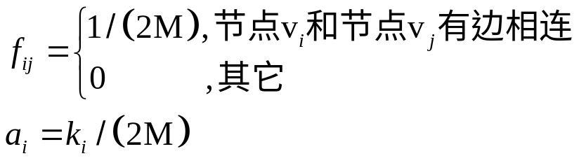
7.5.5 凝聚算法
1． Newman快速算法
这种算法基于贪婪算法思想，从每个节点各占据一个社团开始，沿着使模块性增加最大或减少最小的方向不断合并社团，期望得到最大的网络模块性，从而获得社团划分结果。
算法的执行过程包括以下几个步骤：
（1）初始化：初始化网络为N个社团，即每个节点各自是一个社团。令模块性Q＝0，矩阵F和辅助向量 a 的元素f_{ij}和a_{i}（i，j＝1，2，…，N）初始化为：

Slide 64

7.5.5 凝聚算法
1． Newman快速算法
（2）合并：依次合并有边相连的两个社团G_{i}和G_{j}，并计算合并后的模块性增量：
选择使Q增大最多或者减少最小的合并方式进行社团合并（计算复杂度为O（M）），并将与合并有关的两个社团的行和列相加，对相应的元素f_{ij}更新（计算复杂度为 O（N）），更新 Q←Q＋max｛⊿q_{ij} ｝。
（3 ）终止条件：重复步骤（2），不断合并社团，直到整个网络合并为一个社团。显然，最多执行 N－1 次合并。

Slide 65
7.5.5 凝聚算法
2． 利用堆结构的贪婪算法
该算法采用堆的数据结构来计算和更新网络的模块性。采用堆结构进行计算需要三种数据结构：
（1）模块性增量矩阵⊿Q
可将该矩阵它的每一行都存为一个平衡二叉树和一个最大堆。使用平衡二叉树的目的是为了可以在 О（logN）时间内找到需要的某个元素，而使用最大堆后可以在最短的时间内找到每一行的最大元素。
（2）最大堆H
该堆中包含了模块性增量矩阵⊿Q 中每行的最大元素，同时包括该元素相应的两个社团的编号 i 和j。

Slide 66
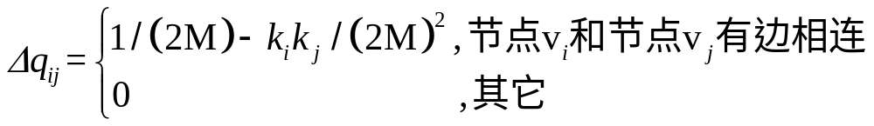
7.5.5 凝聚算法
2． 利用堆结构的贪婪算法
（3）辅助向量 a
基于上述数据结构，对于具有N个节点的网络来说，该算法的执行过程如下：
（1）初始化：初始化网络为N个社团，即每个节点是一个独立社团。初始的模块性Q＝0。矩阵F和向量 a各元素f_{ij}、a_{i}的初始值与 Newman 快速算法中的条件相同。初始的模块性增量矩阵⊿Q 的元素满足：
得到初始的模块性增量矩阵后，就容易根据每一行的最大元素构成初始的最大堆H。

Slide 67
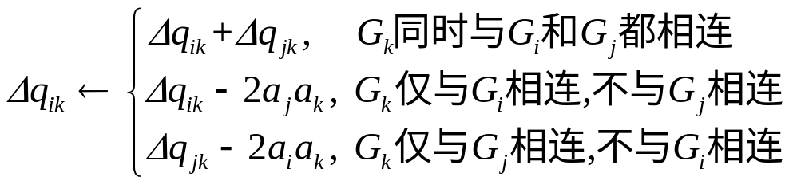
7.5.5 凝聚算法
2． 利用堆结构的贪婪算法
（2）合并：从最大堆H中选择最大的⊿q_{ij} ，合并相应的社团G_{i}和G_{j}并标记合并后的社团的标号为 j，同时更新模块性增量矩阵⊿Q、最大堆H和辅助向量a。三种数据的更新规则如下：
①⊿Q 的更新：删除第i行和第i列的元素，更新第j行和第j列的元素，从而得到
②最大堆 H 的更新：在更新⊿Q 后，要更新最大堆中相应的行和列的最大元素。

Slide 68

7.5.5 凝聚算法
2． 利用堆结构的贪婪算法
③辅助向量 a 的更新如下：
并记录合并后的模块性值：
Q←Q＋max｛⊿q_{ij}｝
（3）终止条件：重复步骤（2），直到整个网络合并为一个社团。
算法执行过程中，模块性 Q 仅有一个最大值。当模块性增量矩阵中最大的元素都小于零，Q 的值就只会一直下降。因此只要模块性增量矩阵中最大的元素由正变到负以后，算法就可以停止了，此时的模块性Q 达到最大值，可认为当前划分结果为最优划分。

Slide 69
7.5.6 基于局部信息的算法
1． l－壳算法
该算法是一种基于网络中的Hub 节点寻找局部社团结构的算法。许多网络中的社团是以一些具有最大度的 hub 节点为“核心”而产生的。这些“核心”节点具有很强的感染力和吸引力，它们会不断地感染和“笼络”它们周围的节点。因此，以它们为中心，一层层往外扩散，经过l次“扩散”，就会形成各个不同社团。
该算法的基本思想是：从网络中若干个具有最大度的节点出发，同时进行l－壳的扩展，直到所有的节点都在一个l－壳之内。

Slide 70
7.5.6 基于局部信息的算法
2． BB 算法
这种算法是一种自学习算法，即某个节点该如何利用它周围节点的信息来自发地寻找他所在的社团结构。
该算法的基本思想是从已知起始节点开始到它的最近邻节点，然后再到它最近邻节点的最近邻节点，通过l －壳的扩展传播寻找该节点所在的社团结构。
在扩展过程中，所有被l－壳访问的节点都要计算跟它们相关的两个变量：暴露度和总暴露度。
由于在社团内部，节点的联系比较紧密，因此，当l－壳从某个节点开始在这个社团的内部逐渐扩展时，总的暴露度是增大的。而当l－壳到达了社团的“边界”，暴露边的条数就会急速下降。

Slide 71

2． BB 算法
因为在社团的边界处，暴露边就是将该社团与其他社团连接的边（社团间的边），这些边在数量上远远小于社团内部的边的。因此，可以引入一个简单的变量α来监测总暴露度的变化，进而比较容易的找到社团的边界。而在找到社团的边界之前（即总暴露度小于α之前），暴露边究竟朝哪个方向扩展是无关紧要的。因此，就可以保证准确的找到节点v_{j}所在的那个社团的其他节点。定义从节点v_{j}开始深度为l的壳的总暴露度的变化量：

Slide 72


2． BB 算法
BB 算法的执行过程为：
从某个待求的节点v_{j}开始进行l壳的扩展，每一次的扩展得到的总暴露度的变化量 都与阈值α进行比较。当 时，认为此时的总暴露度已经不再大幅度增长，从而停止进一步的扩展，而所有深度小于l的节点都认为是属于节点v_{j}所在的社团内。

Slide 73
7.5.7 基于网络动力学的算法
1． Potts 模型算法
Reichardt和Bornholdt将物理学的Potts模型引入到确定网络社团最优划分的问题之中。网络中的节点与模型中的粒子相对应，并对模型的哈密顿量进行了修正。修正后的哈密顿量处于基态时，具有相同自旋值的粒子归为一个社团，从而得到网络的最优划分。该算法的关键在于如何依据社团结构的特性来修正哈密顿量，依据是：网络社团内部连接稠密，而社团间连接稀疏。因此，修改过程中应当遵循以下4 项标准：（1）对连接社团内部节点的边进行奖励；（2）对社团内部可以连接却没有连接的边进行处罚；（3）对连接社团间节点的边进行处罚；（4）对社团间可以连接却没有连接的边进行奖励。

Slide 74
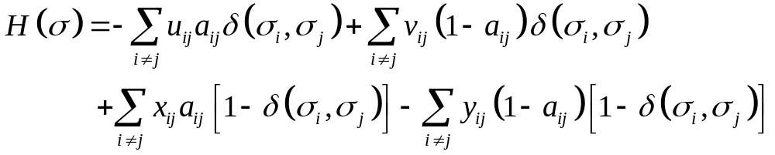

7.5.7 基于网络动力学的算法
1． Potts 模型算法
由这4项标准得到的修正哈密顿量为：
如果两个顶点是否存在边相连对哈密顿量的影响相同，则修正后的哈密顿量表示为：
两节点是否存在边取值方法有两种：1)取一个常量p，即任意两个节点v_{i}、v_{j}之间存在边的可能性p_{ij} 都等于p；2）考虑网络的分布，若两个节点的度值都比较大，则它们之间存在连边的可能性就比较大。

Slide 75
7.5.7 基于网络动力学的算法
1． Potts 模型算法
目标函数确定之后，可以采用模拟退火算法进行搜索，假设网络中的节点有q种初始自旋态，该算法的具体过程为：该算法的具体过程为：
（1）给定系统一个初始温度，网络中每个节点都被赋予一个从q 种自旋态中随机选择的状态；
（2）随机挑选一个节点改变它的自旋态；
（3）如果新状态使得系统修正的哈密顿量的变化值△H＝H_{new}－H_{old}＜0，那么该节点就接受这个新的自旋态；如果△H＝ H_{new}－H_{old} ＞0，则在（0，1）间随机选择一个数 ε ，若ε ＜exp（－β△H），则接受这个新的自旋态，否则保持原有状态。

Slide 76
7.5.7 基于网络动力学的算法
1． Potts 模型算法
（4）回到第（2）步，遍历网络中的所有节点；
（5）降低系统温度，重复以上所有操作。当系统温度接近于0 时，停止计算。根据此时每个节点的自旋态，进行社团划分。

Slide 77


7.5.7 基于网络动力学的算法
2． 随机行走
该算法建立在层次算法上，其特别之处在于用随机行走的跃迁行为定义节点间的距离。假设网络上有一个可以任意跳跃到其邻居位置上的粒子，它每一步跳跃都只与其当时所处的位置有关，而与之前的状态没有关系，即一系列跳跃形成一个马尔科夫链。在每一步中，由节点 v_{i} 跳跃到其邻居节点 v_{j}的概率为:
从而得到节点间的一步转移概率矩阵P。由节点间的一步转移概率矩阵可以得出节点间的t步转移概率矩阵 P^{t}。若两个节点同属于一个社团，那么分别从两个节点透视整个网络得到的结果应该相近，即若节点v_{i}和节点v_{j}在同一个社团，则对任意节点v_{l}有：

Slide 78
7.5.7 基于网络动力学的算法
3． WH算法
WH 算法的主要思想是：将网络中的边视为阻值相等的电阻，在两节点v_{i}和v_{j}上施加一个固定的电压，比如节点v_{i}的电势为 1，节点v_{j}的电势为 0，从而整个网络就成为了一个电路，每个节点上都会有相应的电势值，进而按照电势值划分节点的社团。同属一个社团的节点，其电势值应当比较接近，而与其他社团节点的电势值相差较多。
首先将节点 vi 和vj 两点的电势设定，如 Vi＝1，Vj＝0，其余节点的电势也赋予初始值 0；然后按照上式更新除 vi 和vj 外每个节点的电势，称这一过程为一轮；多次重复这一过程，在一定精度上可以得到电势值的稳定解。

Slide 79
7.5.7 基于网络动力学的算法
3． WH算法
该算法的精确度并不取决于网络的规模，而是由重复的次数决定的。得到每个节点的电势值后，通过设立划分标准，得到节点的社团归属。通常选择基本将节点等分的电势值最大
在不了解网络的前提下，如何确定两个不在同一社团中的节点，成为需要解决的问题。在同一社团中由于连接稠密，所以两点之间的距离通常比较近，而社团间节点的距离相对比较远。因此距离越大的节点属于不同社团的可能性越大。根据这一特点，只需找出距离相对较远的节点施加电压就基本上可以保证算法的
正确性。

Slide 80
7.5.7 基于网络动力学的算法
3． WH算法
通过统计发现，只要不选择相邻的两个节点，社团划分的正确率便会大大提高。因此，另一种解决方法便是对比多次排除相邻两点的随机选择电极得到的社团划分的结果，确定节点的归属，进而划分网络社团。跳跃处作为两社团的划分标准。
在图7.29的四种实验结果中，正确的划分结果应是：具有相似类型的线型的不同节点的电位应位于实线的两侧。

